Slide 1
【例1】
组合电路如图所示，分析该电路的逻辑功能。
Y₀
Y₀=ABAABB
=ABA+ABB
=AB+AB
Y₁=AB
Y₁
&
A B | Y₀ Y₁
0 0 | 0 0
0 1 | 1 0
1 0 | 1 0
1 1 | 0 1
AB
A
AB
B
1
&
&
AB
&
逻辑功能：一位二进制加法。
Y₀:本位和；Y₁：进位位。
A
B

Slide 2
三、集成加法器
1、半加器
不考虑低位进位输入，两数码X、Y相加，称半加
X
X Y S
C
=1
S
Y
0 0 0
0
0 1 1
0
1 0 1
0
&
C
1 1 0
1
X
S
S=XY +XY=X Y
Σ
+
Y
CO
C
C=XY

Slide 3
2、全加器
（一位二进制数）
Xn… X3 X2 X1
Yn… Y3 Y2 Y1
被加数、加数以及低位的进位三者相加称为“全加”
真值表
X_{n}
∑
S_{n}
X_{n}
Y_{n}
C_{n-1}
S_{n}
C_{n}
Y_{n}
0
0
0
0
0
C_{n-1}
CI
CO
C_{n}
0
0
1
1
0
0
1
0
1
0
0
1
1
0
1
1
0
0
1
0
全减器的真值表如何？
1
0
1
0
1
1
1
0
0
1
1
1
1
1
1

Slide 4
全加器
X_{n}
Y_{n}
C_{n-1}
S_{n}
C_{n}
X_{n}
Y_{n}
C_{n-1}
S_{n}
C_{n}
0
0
0
0
0
0
0
0
0
0
全减器
0
0
1
1
1
0
0
1
1
0
0
1
0
1
1
0
1
0
1
0
0
1
1
0
1
0
1
1
0
1
1
0
0
1
0
1
0
0
1
0
1
0
1
0
0
1
0
1
0
1
1
1
0
0
0
1
1
0
0
1
1
1
1
1
1
1
1
1
1
1
S_{n}=X_{n}Y_{n}C_{n–1}+X_{n}Y_{n}C_{n–1}+ X_{n}Y_{n}C_{n–1}+X_{n}Y_{n}C_{n–1}
=X_{n}(Y_{n}⊕C_{n–1})+X_{n}(Y_{n}⊕C_{n–1})
=X_{n}⊕Y_{n}⊕C_{n–1}
C_{n}=X_{n}Y_{n}C_{n–1}+X_{n}Y_{n}C_{n–1}+ X_{n}Y_{n}C_{n–1}+X_{n}Y_{n}C_{n–1}
=(X_{n}⊕Y_{n})C_{n–1}+X_{n}Y_{n}=(X_{n}+Y_{n})C_{n–1}+X_{n}Y_{n}

Slide 5
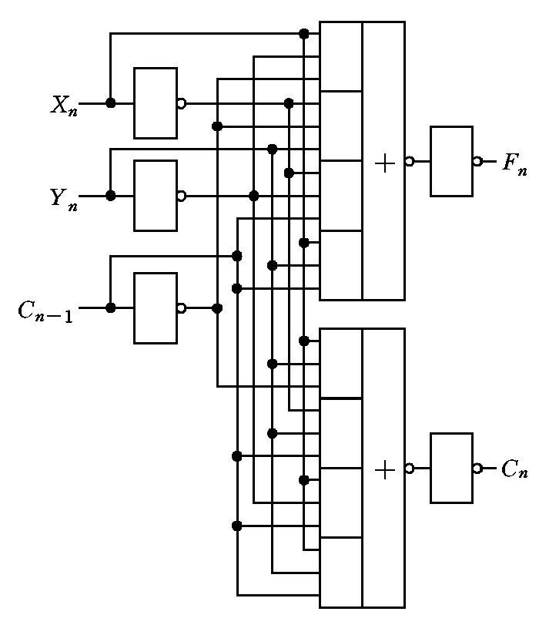
门电路组成的全加器
S_{n}=X_{n}Y_{n}C_{n–1}+X_{n}Y_{n}C_{n–1}+ X_{n}Y_{n}C_{n–1}+X_{n}Y_{n}C_{n–1}
C_{n}=X_{n}Y_{n}C_{n–1}+X_{n}Y_{n}C_{n–1}+ X_{n}Y_{n}C_{n–1}+X_{n}Y_{n}C_{n–1}
&
X_{n}
1
集成全加器芯片74××183
>1
1
S_{n}
Y_{n}
1
+V_{CC}
2X_{n}
2Y_{n}
2C_{n}
2C_{n-1}
2S_{n}
1
14
8
C_{n–1}
74××183
&
1
7
>1
1
C_{n}
1X_{n}
1Y_{n}
1C_{n-1}
1C_{n}
1S_{n}
地

Slide 6
集成全加器芯片74××183
E D C B A Y
0 0 0 0 0
0
【例】
0 0 0 1 0
8个
0
分析下面由全加器构成的组合电路的逻辑功能
0 0 0 1 1 0
0 1 1 1 1
0
0
1 0 0 0 0
ED
8个
00
01
10
11
Y
0 1 0 1 1 1
0
1 1 1 1 1
C_{n} S_{n}
1
0 0 0 0
∑
8个
1
A_{n} B_{n} C_{n-}
0 0 0 1
0 1 1 1
1
C_{n} S_{n}
C_{n} S_{n}
1
1 0 0 0
∑
∑
8个
A_{n} B_{n} C_{n-}
A_{n} B_{n} C_{n-}
1 1 0 0 1 1
1
1 1 1 1
D E
A B C

Slide 7
分析下面由全加器构成的组合电路的逻辑功能
【例】
Y
简化真值表：
C_{n} S_{n}
A B C
DE状态
Y
∑
A_{n} B_{n} C_{n-}
1 1 1
× ×
1
0 0 0
× ×
0
2个1
1 ×
1
C_{n} S_{n}
C_{n} S_{n}
∑
∑
2个1
0 0
0
A_{n} B_{n} C_{n-}
A_{n} B_{n} C_{n-}
1个1
1 1
1
D E
A B C
1个1
0 ×
0
逻辑功能：五人表决电路

Slide 8
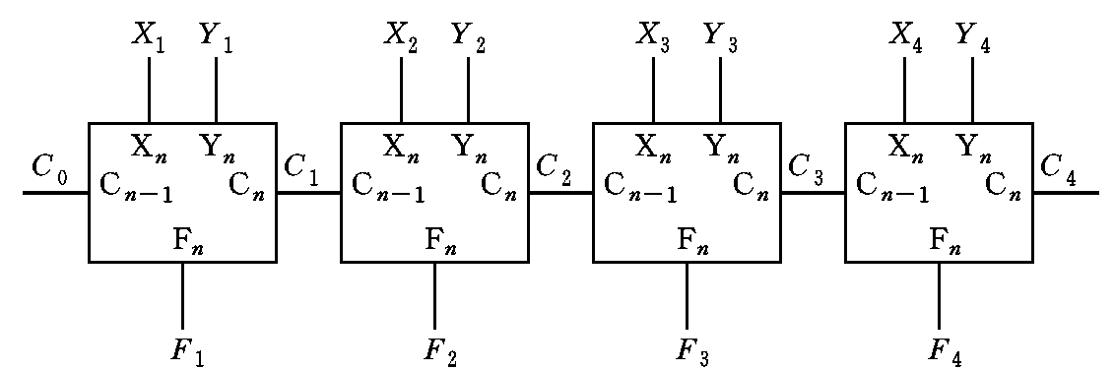
3、四位二进制数相加
串行进位加法器
X4 X3 X2 X1
Y4 Y3 Y2 Y1
特点：电路简单，连接方便，但运算速度慢。

Slide 9
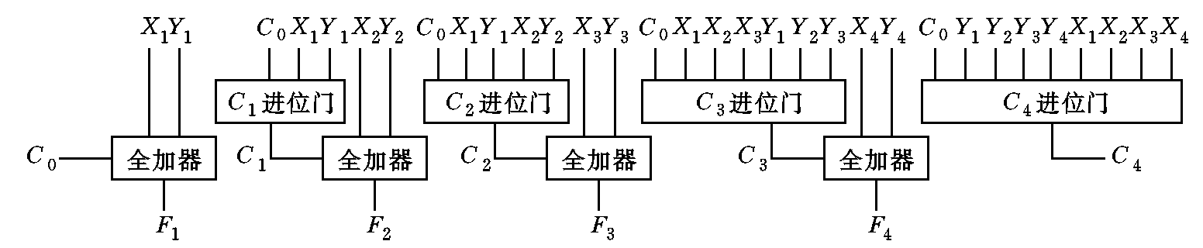
4、四位并行进位(超前进位)加法器
串行进位的延迟级数与位数成正比.考虑设置专用的进位形成电路同时产生各位的进位C_{n}.
进位输入是由专门的“进位门”综合所有低位的加数、被加数及最低位进位来提供. 称“快速加法器” 或“超前进位加法器”

Slide 10
四位并行进位加法器
C₁、C₂、C₃、C₄形成的条件:
C
=
X
Y
+
(
X
+
Y
)
C
G_{i} = X_{i}Y_{i} 叫产生进位函数
P_{i} =X_{i}+Y_{i} 叫传递进位函数
1
1
1
1
1
0
C
=
X
Y
+
(
X
+
Y
)
C
2
2
2
2
2
1
=
X
Y
+
(
X
+
Y
)
X
Y
+
(
X
+
Y
)(
X
+
Y
)
C
2
2
2
2
1
1
2
2
1
1
0
C
=
X
Y
+
(
X
+
Y
)
X
Y
+
(
X
+
Y
)(
X
+
Y
)
X
Y
3
3
3
3
3
2
2
3
3
2
2
1
1
+
(
X
+
Y
)(
X
+
Y
)(
X
+
Y
)
C
3
3
2
2
1
1
0
C
=
X
Y
+
(
X
+
Y
)
X
Y
+
(
X
+
Y
)(
X
+
Y
)
X
Y
4
4
4
4
4
3
3
4
4
3
3
2
2
+
(
X
+
Y
)(
X
+
Y
)(
X
+
Y
)
X
Y
4
4
3
4
2
2
1
1
+
(
X
+
Y
)(
X
+
Y
)(
X
+
Y
)(
X
+
Y
)
C
4
4
3
3
2
2
1
1
0
C₄=G₄+P₄G₃+P₄P₃G₂+P₄P₃P₂G₁+P₄P₃P₂P₁C₀
Notes:
Ci=Gi+Pi*C(i-1)

Slide 11
X4 X3 X2 X1
Y4 Y3 Y2 Y1
A3 A2 A1 A0
B3 B2 B1 B0

Slide 12
集成四位并行进位加法器74××283
+V_{CC}
F₄
X₄
Y₄
X₃
Y₃
F₃
C₄
16
9
F₁ F₂ F₃ F₄
74××283
C₄
74××283
C₀
1
8
X₁X₂X₃X₄Y₁Y₂Y₃Y₄
F₂
X₂
Y₂
F₁
X₁
Y₁
C₀
地
用四位加法电路实现四位二进制数加、减、乘法
用四位加法电路实现8421码到余三码的转换
用四位加法电路实现5421码到2421码的转换

Slide 13
例1: 试用一位全加器
完成二进制乘法功能
1
1
×
1
1
1
1
+
C
1
C
1
2
1
以两个两位二进制数相乘为例:
P
3
P
2
P
1
P
0
A = A₁ A₀ B = B₁ B₀
A
1
A
0
P = AB = A₁A₀ × B₁B₀
×
B
B
1
0
A
1
B
0
A
0
B
0
P₀ = A₀ B₀
+
C
A
B
C
A
B
2
1
1
1
0
1
P₁ = A₁ B₀ + A₀ B₁
P
3
P
2
P
1
P
0
P₁不能用与或门实现，与或门不可能产生进位位。
P₂ = A₁ B₁ + C₁
P₃ = C₂
C₁ 为A₁ B₀ + A₀ B₁的进位位。
C₂ 为A₁ B₁ + C₁的进位位。
Notes:
一位二进制乘法运算

Slide 14
C_{I}
Σ
C_{O}
C_{I}
Σ
C_{O}
A B
A B
P₀ = A₀ B₀
P₁ = A₁ B₀ + A₀ B₁
＆
＆
＆
＆
P₂ = A₁ B₁ + C₁
P₃ = C₂
C₁ 为A₁ B₀ + A₀ B₁的进位位。
C₂ 为A₁ B₁ + C₁的进位位。
注意：片1的C_{i} 、片2的B 要接地

Slide 15
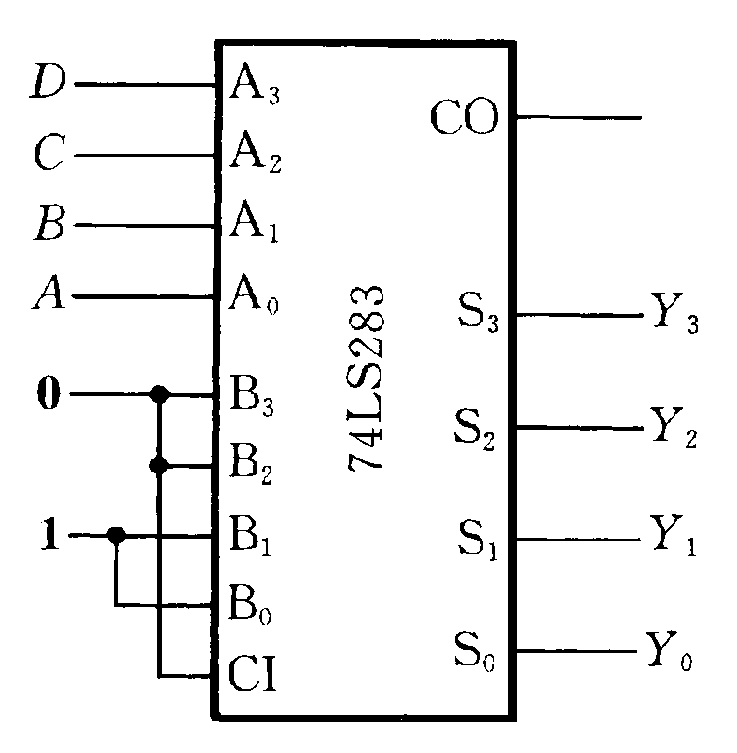
例2. 将BCD的8421码转换为余3码
解：其真值表如右表所示，则
输 入 |  |  |  | 输 出
D | C | B | A | Y3 | Y2 | Y1 | Y0
0 | 0 | 0 | 0 | 0 | 0 | 1 | 1
0 | 0 | 0 | 1 | 0 | 1 | 0 | 0
0 | 0 | 1 | 0 | 0 | 1 | 0 | 1
0 | 0 | 1 | 1 | 0 | 1 | 1 | 0
0 | 1 | 0 | 0 | 0 | 1 | 1 | 1
0 | 1 | 0 | 1 | 1 | 0 | 0 | 0
0 | 1 | 1 | 0 | 1 | 0 | 0 | 1
0 | 1 | 1 | 1 | 1 | 0 | 1 | 0
1 | 0 | 0 | 0 | 1 | 0 | 1 | 1
1 | 0 | 0 | 1 | 1 | 1 | 0 | 0
故实现的电路如图所示

Slide 16
例3：采用四位全加器将5421BCD码转换为2421BCD码
解：其真值表如右表所示，则
=
+
输 入（5421）
输 出（2421）
Y
Y
Y
Y
DCBA
00DD
3
2
1
0
D
C
B
A
Y3
Y2
Y1
Y0
故实现的电路如图所示
0
0
0
0
0
0
0
0
0
0
0
0
0
1
1
0
0
0
1
1
0
0
1
0
2
0
0
1
0
2
0
0
1
1
3
0
0
1
1
3
0
1
0
0
4
0
1
0
0
4
1
0
0
0
8
1
0
1
1
11
1
0
0
1
9
1
1
0
0
12
D
1
0
1
0
10
1
1
0
1
13
1
0
1
1
11
1
1
1
0
14
1
1
0
0
12
1
1
1
1
15

Slide 17
例3：采用四位全加器将5421BCD码转换为2421码
解：其真值表如右表所示，则
输入（加数）
输 入（5421）
输 出（2421）
B3B2B1B0
0 0 0 0
0 0 0 0
0 0 0 0
0 0 0 0
0 0 0 0
0 0 1 1
0 0 1 1
0 0 1 1
0 0 1 1
0 0 1 1
加
D
C
B
A
Y3
Y2
Y1
Y0
0
0
0
0
0
0
0
0
0
0
0
0
1
0
0
0
0
1
0
0
1
0
0
0
0
1
0
0
0
1
1
0
0
0
1
1
0
1
0
0
0
0
1
0
0
1
0
0
0
3
1
0
1
1
1
0
0
1
3
1
1
0
0
1
0
1
0
3
1
1
0
1
1
0
1
1
3
1
1
1
0
1
1
0
0
3
1
1
1
1

Slide 18
例3：采用四位全加器将5421BCD码转换为2421码
解：其真值表如右表所示，则
B1=D
B
输入（加数）
D
A
00
01
11
10
B3B2B1B0
0 0 0 0
0 0 0 0
0 0 0 0
0 0 0 0
0 0 0 0
0 0 1 1
0 0 1 1
0 0 1 1
0 0 1 1
0 0 1 1
C
00
0
0
0
0
01
0
X
X
X
11
1
X
X
X
10
1
1
1
1
B1

Slide 19
例4:用四位全加器实现两个8421BCD码加法运算
2个10进制数的相加
解:
① 8421BCD码是4位二进制代码组成，两个8421BCD码相加所表示的1位十进制相加之和只可能在
0-19(=9+9+1)之间。
② 两位8421码和的本位最高输出只能是1001，超过1001必须向高位进位。因此，不能直接用4位全加器实现两个BCD8421码相加。
③ 需要分析“BCD8421码相加” 和 “二进制相加”的特点。

Slide 20
十进制数
二进制数相加的“和数”
BCD8421码十进制数相加“和数”
进位Co
S₃
S₂
S₁
S₀
进位F
S₃
S₂
S₁
S₀
0
0
0
0
0
0
0
0
0
0
0
☆当“和数”位于(0-9)时，与两个4位二进制相加结果相同
1
0
0
0
0
1
0
0
0
0
1
2
0
0
0
1
0
0
0
0
1
0
0111是8421BCD 码的7,结果正确。
3
0
0
0
1
1
0
0
0
1
1
4
0
0
1
0
0
0
0
1
0
0
5
0
0
1
0
1
0
0
1
0
1
☆当相加之和(10-15)相加结果错误，需加6修正。
6
0
0
1
1
0
0
0
1
1
0
0
1
1
1
0
0
1
1
1
7
0
1101在8421BCD码中是非法码。
产生进位，本位和正确。
8
0
1
0
0
0
0
1
0
0
0
9
0
1
0
0
1
0
1
0
0
1
10
0
1
0
1
0
1
0
0
0
0
☆相加之和（16-19）产生进位，且结果错误，需加6修正
11
0
1
0
1
1
1
0
0
0
1
12
0
1
1
0
0
1
0
0
1
0
13
0
本位和不是7而是1,结果错误。
1
1
1
0
1
0
0
1
1
结果正确
14
0
1
1
1
0
1
0
1
0
0
15
0
1
1
1
1
1
0
1
0
1
16
1
0
0
0
0
1
0
1
1
0
17
1
0
0
0
1
1
0
1
1
1
18
1
0
0
1
0
1
1
0
0
0
19
1
0
0
1
1
1
1
0
0
1

Slide 21
分析产生错误的原因：8421BCD码是逢十进一，四位二进制是逢十六进一，两者进位关系不同，其中恰好相差6,因此需加6修正。
★ 电路设计
故修正电路应含一个判断电路，当和数大于9 时对结果加0110，小于等于 9 时加0000。
设计两个一位8421BCD码加法电路应由三部分组成。
1、实现两个一位8421BCD加法电路
2、产生修正控制信号 F
3、完成加 6 修正
8421输入
加6修正
四
位
全
加
器
修正控
制信号
加0修正
四
位
全
加
器
8421输出
结果错误
8421输入
结果正确

Slide 22
十进制数
二进制数相加的“和数”
8421码十进制数相加“和数”
进位Co
S₃
S₂
S₁
S₀
进位F
S₃
S₂
S₁
S₀
0
0
0
0
0
0
0
0
0
0
0
1
0
0
0
0
1
0
0
0
0
1
2
0
0
0
1
0
0
0
0
1
0
3
0
0
0
1
1
0
0
0
1
1
4
0
0
1
0
0
0
0
1
0
0
5
0
0
1
0
1
0
0
1
0
1
6
0
0
1
1
0
0
0
1
1
0
7
0
0
1
1
1
0
0
1
1
1
8
0
1
0
0
0
0
1
0
0
0
9
0
1
0
0
1
0
1
0
0
1
10
0
1
0
1
0
1
0
0
0
0
11
0
1
0
1
1
1
0
0
0
1
12
0
1
1
0
0
1
0
0
1
0
13
0
1
1
0
1
1
0
0
1
1
14
0
1
1
1
0
1
0
1
0
0
15
0
1
1
1
1
1
0
1
0
1
16
1
0
0
0
0
1
0
1
1
0
17
1
0
0
0
1
1
0
1
1
1
18
1
0
0
1
0
1
1
0
0
0
19
1
0
0
1
1
1
1
0
0
1

Slide 23
修正信号F应在有进位信号C_{O}产生或两个8421BCD码相加之和为10-15的情况下产生。
S₁S₀
S₃S₂
F=Co+S₃S₂+S₃S₁
S₃S₂
S₃S₁
相加之和大于9的化简

Slide 24
＆
F
0
1(0)
1(0)
0
A3
A2
A1
A0
B3
B2
B1
B0
C_{I}
CO
S3
S2
S1
S0
A3
A2
A1
A0
B3
B2
B1
B0
A3
A2
A1
A0
B3
B2
B1
B0
C_{I}
＆
＆
CO
S3
S2
S1
S0
(1)相加之和小于9,加0修正。
(2)有进位或相加之和大于9（F=1）,加6修正
(3)CO作进位输出

Slide 25
原码相减恰等于二进制补码相加！
例2： 0110- 0011
0 0 1 1 0 [0110]_{补}
+ 1 1 1 0 1 [-0011]_{补}
1 0 0 0 1 1
符号位为0，表示结果为正数
产生溢出1

Slide 26
例5: 试用全加器构成四位二进制减法器。
[解] 利用“加补”的概念，即可将减法用加法来实现。
逻辑电路
B₃
B₂
B₁
B₀
A₃
A₂
A₁
A₀
“1”
S₃
S₂
S₁
S₀

